Slide 1
Основы разработки корпоративных систем на платформе .NET
Лекция 3. Business Logic Layer. Паттерны.
Пешехонов К. А., 17.02.2020

Slide 2
Business Logic Layer
Основы разработки корпоративных систем на платформе .NET

Slide 3
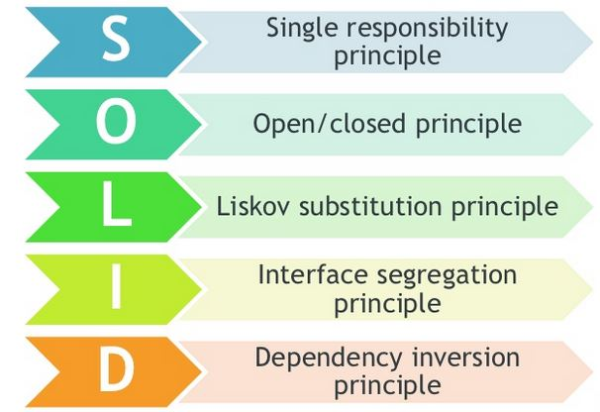
SOLID
Один класс – одна ответственность
Программные сущности должны быть открыты для расширения, но закрыты для изменения
Замена базового типа на подтип не должна менять поведение
Много маленьких интерфейсов лучше одного большого
Модули верхних уровней не должны зависеть от модулей нижних уровней. Оба типа модулей должны зависеть от абстракций. Абстракции не должны зависеть от деталей. Детали должны зависеть от абстракций.
Основы разработки корпоративных систем на платформе .NET

Slide 4
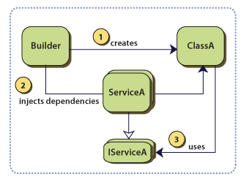
Dependency Injection
Основы разработки корпоративных систем на платформе .NET

Slide 5
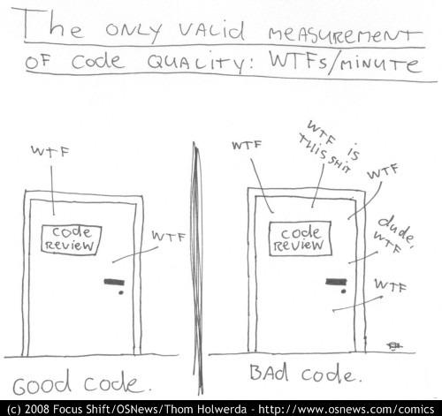
Рефакторинг
Процесс изменения внутренней структуры программы, не затрагивающий её внешнего поведения и имеющий целью облегчить понимание её работы
https://refactoring.guru
Основы разработки корпоративных систем на платформе .NET

Slide 6
Code Smells
дублирование кода;
длинный метод;
большой класс;
длинный список параметров;
«жадные» функции — это метод, который чрезмерно обращается к данным другого объекта;
избыточные временные переменные;
Основы разработки корпоративных систем на платформе .NET

Slide 7
Приемы
Изменение сигнатуры метода (Change Method Signature)
Инкапсуляция поля (Encapsulate Field)
Выделение класса (Extract Class) / Выделение интерфейса (Extract Interface) / Выделение локальной переменной (Extract Local Variable) / Выделение метода (Extract Method)
Генерализация типа (Generalize Type)
Встраивание (Inline) / Введение параметра (Introduce Parameter)
Подъём метода (Pull Up Method) / Спуск метода (Push Down Method)
Переименование метода (Rename Method) / Перемещение метода (Move Method)
Замена условного оператора полиморфизмом (Replace Conditional with Polymorphism) Замена кода типа подклассами (Replace Type Code with Subclasses)
Основы разработки корпоративных систем на платформе .NET

Slide 8
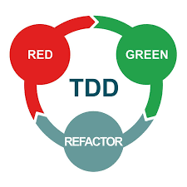
Test Driven Development
http://learningbld.peterblum.com/Phase1/Overview.aspx
Основы разработки корпоративных систем на платформе .NET

Slide 9
Паттерны
Основы разработки корпоративных систем на платформе .NET

Slide 10
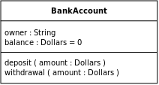
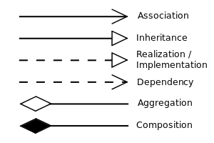
UML Class Diagram
Класс
Связи
Основы разработки корпоративных систем на платформе .NET

Slide 11
Паттерны
Поведенческие – взаимодествие для достижения цели
Команда – инкапсулируем действие в объект
Стратегия – подставляем алгоритм как объект
Итератор – обход коллекции
Порождающие – абстракция инициализации объектов
Абстрактная фабрика – создание объектов без знания конкретной реализации
Синглтон (Singleton) – всегда только один объект (опасно!)
Структурные – объединение в более крупные структуры
Фасад – скрывает реальную реализацию систем
Композит – древовидная структура
Основы разработки корпоративных систем на платформе .NET

Slide 12
Поведенческие
Основы разработки корпоративных систем на платформе .NET

Slide 13
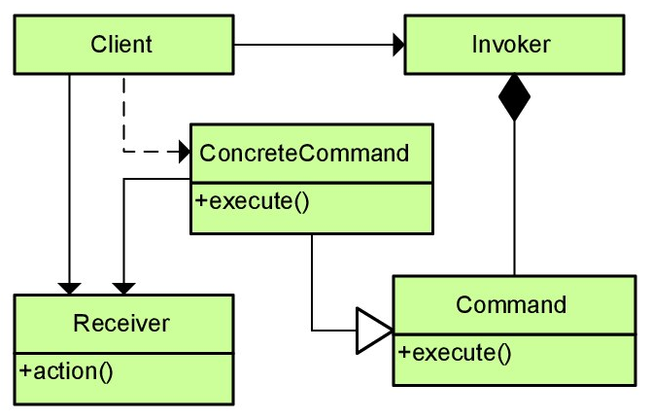
Команда
Основы разработки корпоративных систем на платформе .NET

Slide 14
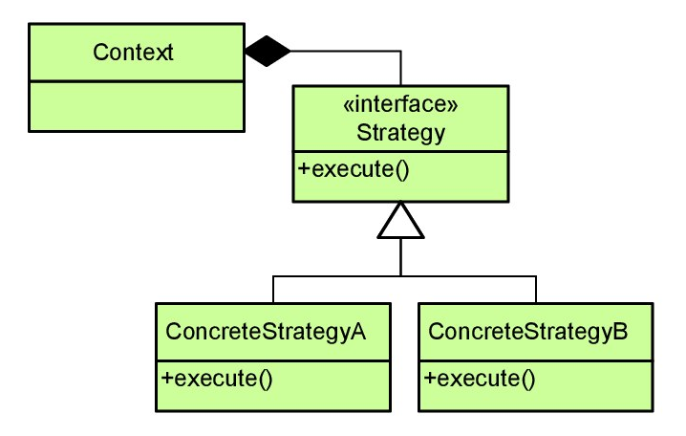
Стратегия
Основы разработки корпоративных систем на платформе .NET

Slide 15
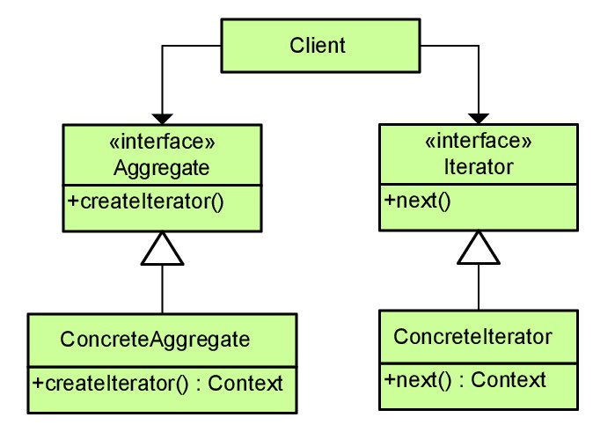
Итератор
Основы разработки корпоративных систем на платформе .NET

Slide 16
Порождающие
Основы разработки корпоративных систем на платформе .NET

Slide 17
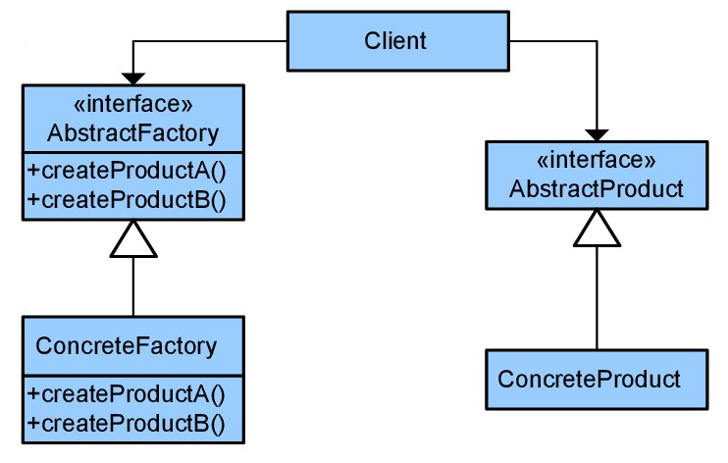
Абстрактная фабрика
Основы разработки корпоративных систем на платформе .NET

Slide 18
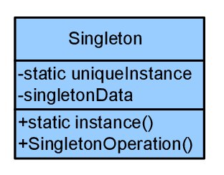
Singleton (не делайте так!)
Основы разработки корпоративных систем на платформе .NET

Slide 19
Структурные
Основы разработки корпоративных систем на платформе .NET

Slide 20
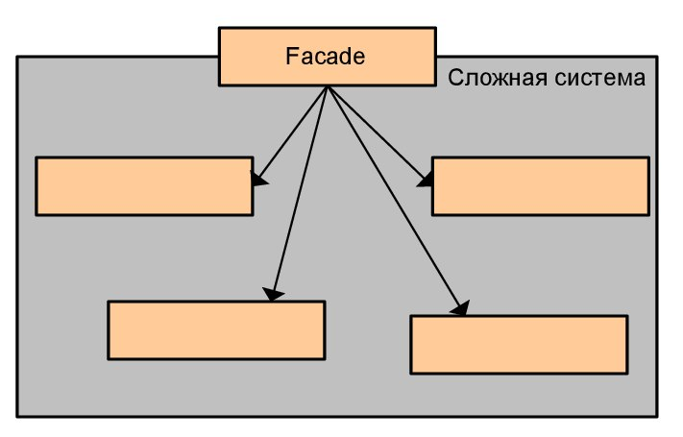
Фасад
Основы разработки корпоративных систем на платформе .NET

Slide 21
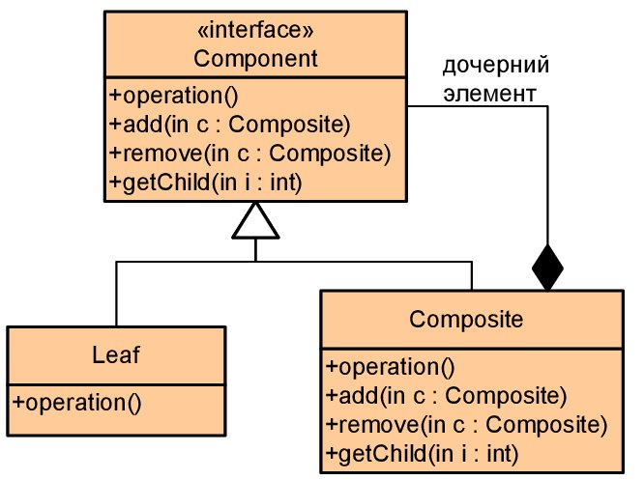
Композит
Основы разработки корпоративных систем на платформе .NET

Slide 22
Домашнее задание
Литература
Чистый код: создание, анализ и рефакторинг, Роберт Мартин
Совершенный код, Стив Макконнелл
Домашнее задание
Написать слой бизнес-логики приложения (.dll, SOLID)
Покрыть его тестами (NUnit, FluentAssertions, Moq)
Основы разработки корпоративных систем на платформе .NET

Slide 23
Спасибо за внимание!

